Slide 1
ΑΥΤΟΝΟΜΟ ΝΕΥΡΙΚΟ ΣΥΣΤΗΜΑ

Slide 2
Ας θυμηθούμε
Το Νευρικό Σύστημα χωρίζεται ανατομικά σε Κεντρικό Νευρικό Σύστημα και σε Περιφερικό Νευρικό Σύστημα. Το Κεντρικό Νευρικό Σύστημα αποτελείται από τον εγκέφαλο και τον Νωτιαίο Μυελό και περιέχει όλα τα κέντρα λειτουργίας. Το Περιφερικό Νευρικό Σύστημα περιέχει όλα τα νεύρα του οργανισμού , αυτά ας το φανταστούμε σαν καλώδια που μεταφέρουν πληροφορίες – νευρικές ώσεις. Οι νευρικές ώσεις μπορεί να κατευθύνονται από την περιφέρεια (αισθητήρια όργανα ή δέρμα) προς το ΚΝΣ ή από το ΚΝΣ προς την περιφέρεια (κάποιο εκτελεστικό όργανο που μπορεί να είναι για παράδειγμα η καρδιά μας , το μάτι μας , κάποιος αδένας ή κάποιος μυς).
Από τα κέντρα του Κεντρικού Νευρικού Συστήματος κάποια ελέγχουν συνειδητές λειτουργίες , όπως η ομιλία, οι αριθμητικές πράξεις, η κίνηση. Αυτά τα κέντρα βρίσκονται στα εγκεφαλικά ημισφαίρια. Άλλα κέντρα ελέγχουν αντανακλαστικές λειτουργίες , όπως το αντανακλαστικό του γονάτου ή η λειτουργία των εσωτερικών μας οργάνων.

Slide 3
Τι είναι το ΑΝΣ
Η λειτουργία των εσωτερικών μας οργάνων γίνεται με αυτοματοποιημένο τρόπο και βρίσκεται έξω από τον συνειδητό μας έλεγχο. Ο εαυτός μας δεν χρειάζεται να ασχολείται με τη λειτουργία των εσωτερικών μας οργάνων , όλη του την προσοχή την κατευθύνει στην αντίληψη του περιβάλλοντος γύρω του, πως θα βρει τροφή, πως θα αποφύγει εχθρούς και κινδύνους, πως θα δημιουργήσει πολιτισμό.
Κάθε όργανο μας ελέγχεται από το τμήμα του Νευρικού Συστήματος που ονομάζεται Αυτόνομο Νευρικό Σύστημα. Η λειτουργία του Νευρικού Συστήματος του ανθρώπου μοιάζει με τη λειτουργία του ηλεκτρονικού υπολογιστή. Ο Η/Υ έχει προγράμματα που μπορούμε να τα προσθέσουμε εμείς οι χρήστες, να τα αφαιρέσουμε αν θέλουμε ή να τα τροποποιήσουμε. Όμως περιέχει και κάποια προγράμματα που τα έχει βάλει το εργοστάσιο που έφτιαξε αυτόν τον υπολογιστή και δεν επιτρέπεται να τα πειράξουμε. Αυτά τα προγράμματα δουλεύουν – τρέχουν στο παρασκήνιο, είναι απολύτως απαραίτητα για τη λειτουργία του υπολογιστή και αν τα πειράξουμε θα χαλάσει η λειτουργία του υπολογιστή. Αυτά τα προγράμματα μπορούμε να τα παρομοιάσουμε με το Αυτόνομο Νευρικό Σύστημα (ΑΝΣ).

Slide 4
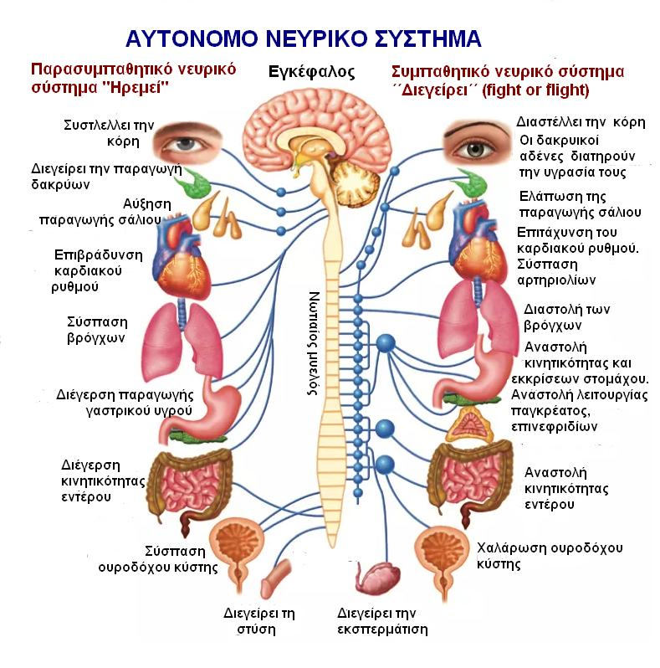

Slide 5
Λειτουργία του ΑΝΣ
Το ΑΝΣ ρυθμίζει τη λειτουργία των αδένων, των λείων μυικών ινών , των εσωτερικών οργάνων και της καρδιάς. Το ΑΝΣ λειτουργεί ασταμάτητα μέρα – νύχτα με ακούσιο τρόπο δηλαδή με τρόπο που δεν τον αντιλαμβανόμαστε. Τα κέντρα του ΑΝΣ τα συναντάμε στο Στέλεχος και στον Νωτιαίο Μυελό.
Από υποδοχείς του δέρματος και των σπλάχνων, ξεκινούν αισθητικές νευρικές ώσεις που καταλήγουν σε κέντρα του ΑΝΣ που βρίσκονται στον εγκέφαλο (Στέλεχος) και στο Νωτιαίο Μυελό. Σε αυτά τα κέντρα γίνεται επεξεργασία του μηνύματος. Από αυτά τα κέντρα ξεκινούν κινητικές νευρικές ώσεις που φτάνουν στα γάγγλια του ΑΝΣ και από εκεί στα εκτελεστικά όργανα (αδένες, σπλάχνα). Στα γάγγλια γίνεται επιπλέον επεξεργασία αυτών των (κινητικών) νευρικών ώσεων. Η επεξεργασία των νευρικών ώσεων στα γάγγλια δίνει στο ΑΝΣ ένα βαθμό αυτονομίας από τον εγκέφαλο και το νωτιαίο μυελό.

Slide 6
Συμπαθητικό - Παρασυμπαθητικό
Το ΑΝΣ χωρίζεται σε δυο κλάδους: το Συμπαθητικό και το Παρασυμπαθητικό. Στην περίπτωση που και οι δύο κλάδοι του ΑΝΣ νευρώνουν το ίδιο όργανο, η δράση τους είναι ανταγωνιστική. Σχεδόν κάθε όργανο του ανθρώπινου οργανισμού νευρώνεται και από τους δύο κλάδους. Συνήθως το Συμπαθητικό επιταχύνει τη λειτουργία ενός οργάνου ενώ το Παρασυμπαθητικό την επιβραδύνει. Το συμπαθητικό έχει, γενικά, σημαντικό ρόλο σε καταστάσεις έντασης ή έκτακτης ανάγκης. Το παρασυμπαθητικό, αντίθετα, ελέγχει τις λειτουργίες του οργανισμού, όταν αυτός βρίσκεται σε ηρεμία. Επαναφέρει επίσης τις λειτουργίες σε κανονικό ρυθμό ύστερα από καταστάσεις έντασης.

Slide 7
Το Συμπαθητικό και το Παρασυμπαθητικό έχουν και αρκετές ανατομικές διαφορές μεταξύ τους. Για παράδειγμα, τα νεύρα του Συμπαθητικού εκφύονται (ξεκινάνε) από τη θωρακική και την οσφυική μοίρα του Νωτιαίου Μυελού. Τα νεύρα του Παρασυμπαθητικού εκφύονται από το Στέλεχος και την ιερή μοίρα του Νωτιαίου Μυελού.

Slide 8
Παραδείγματα ελέγχου από το Συμπαθητικό και το Παρασυμπαθητικό
Για παράδειγμα, η δράση του συμπαθητικού έχει ως αποτέλεσμα τη διαστολή της κόρης του οφθαλμού, ενώ η δράση του παρασυμπαθητικού έχει ως αποτέλεσμα τη συστολή της.
Η συχνότητα του καρδιακού παλμού αυξάνεται με τη δράση του συμπαθητικού και ελαττώνεται με τη δράση του παρασυμπαθητικού.
Τα κέντρα ελέγχου της καρδιακής και αναπνευστικής λειτουργίας, που βρίσκονται στον προμήκη, δέχονται πληροφορίες από υποδοχείς των σπλάχνων, και, μέσω του ΑΝΣ, δίνουν τις κατάλληλες εντολές στα εκτελεστικά όργανα (να επιταχύνουν ή να επιβραδύνουν τη λειτουργία τους).
Παρόμοια, ο υποθάλαμος, ελέγχοντας το ΑΝΣ, ρυθμίζει τη θερμοκρασία του σώματος, τα αισθήματα της πείνας και της δίψας, το ισοζύγιο του νερού και των αλάτων.
Ανώτερα κέντρα στον εγκέφαλο (συνειρμικά κέντρα) ρυθμίζουν, μέσω του ΑΝΣ, τη συναισθηματική έκφραση και τη συμπεριφορά ατόμων που βρίσκονται σε κατάσταση συναισθηματικής φόρτισης.
Το παρασυμπαθητικό διεγείρει την έκκριση υγρών από το στομάχι, το συμπαθητικό την αναστέλλει.

